Slide 1
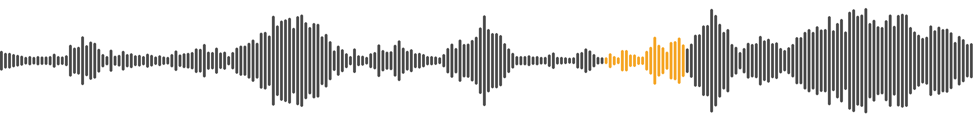
함께 시작하는 연습
받은 피드백을 밴드 멤버가 잘 시작할 수 있도록 돕기
2026 Challenge 6 · Learning Communication
Notes:
도입 (30초). 합주가 끝난 뒤, 연주자들이 받은 피드백으로 어떻게 연습을 시작하는지에서 출발했습니다.

Slide 2
팀 소개
닉네임
닉네임
역할
역할
닉네임
닉네임
닉네임
역할
역할
역할
Notes:
팀원을 닉네임과 역할로 소개합니다 (자리 표시를 바꾸고 사진을 넣어 주세요).

Slide 3
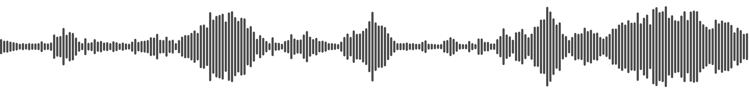
스토리 & 배경
같이 할수록
공연 준비는 합주를 많이 할수록 잘 됩니다.
합주 사이
합주와 합주 사이의 개인 연습은 내 파트만이 아니라,
다른 세션과 맞춰야 하는 부분을 연습하는 시간입니다.
잘 됐던 경험
공연을 앞두고 합주 때 드럼만 따로 녹음해서,
그것만 들으며 개인 연습했을 때 좋았습니다.
Notes:
스토리 1/2 (1분). 공연은 합주를 많이 할수록 잘 되고, 합주 사이의 개인 연습은 다른 세션과 맞추는 연습입니다. 드럼만 녹음해 연습했던 경험.

Slide 4
스토리 & 배경
피드백과 녹음이 카톡 등에 흩어져 있고, 사람마다 기억하는 게 달라요.
합주 전체 녹음
특정 구간 녹음
세션별 녹음 파일
어느 게 최신이지?
“베이스, 1분 20초쯤 달려요”
누가 뭐라고 했더라?
그래서 연습은 시작되지 않고, 피드백은 숙제처럼 느껴집니다.
Notes:
스토리 2/2 (1분). 지금은 피드백·합주 파일·세션 녹음·구간 녹음이 채팅에 흩어져 기억이 서로 달라 시작하기 어렵습니다.

Slide 5
타깃 유스케이스
사용자
밴드 동료에게 피드백을 받은 아마추어 밴드 멤버
상황
합주 직후, 자기 악기로 혼자 연습하는 순간
문제점
피드백이 소리와 떨어져 있어 정확한 지점을 찾기 어렵고, 어디서부터 시작할지 막막합니다.
Notes:
타깃 (1분). 대상은 밴드 멤버. 문제는 메모와 소리가 연결되지 않고 첫걸음이 막막하다는 점입니다.

Slide 6
챌린지 대응
가이드 질문
어떻게 하면 받은 피드백을 잘 시작할 수 있을까?
우리의 해결
합주 녹음을 악기별 트랙으로 분리하고, 피드백을 정확한 순간에 붙여서,
짧고 게임 같은 연습으로 바꿔 주는 iPad 앱
소리 위에 붙은 피드백
녹음은 최대 2번
숙제가 아닌 놀이
Notes:
해결 (1분). 세 가지: 피드백이 소리 위에 있고, 녹음은 최대 2번이라 끝이 있으며, 게임처럼 하되 경쟁은 없습니다.

Slide 7
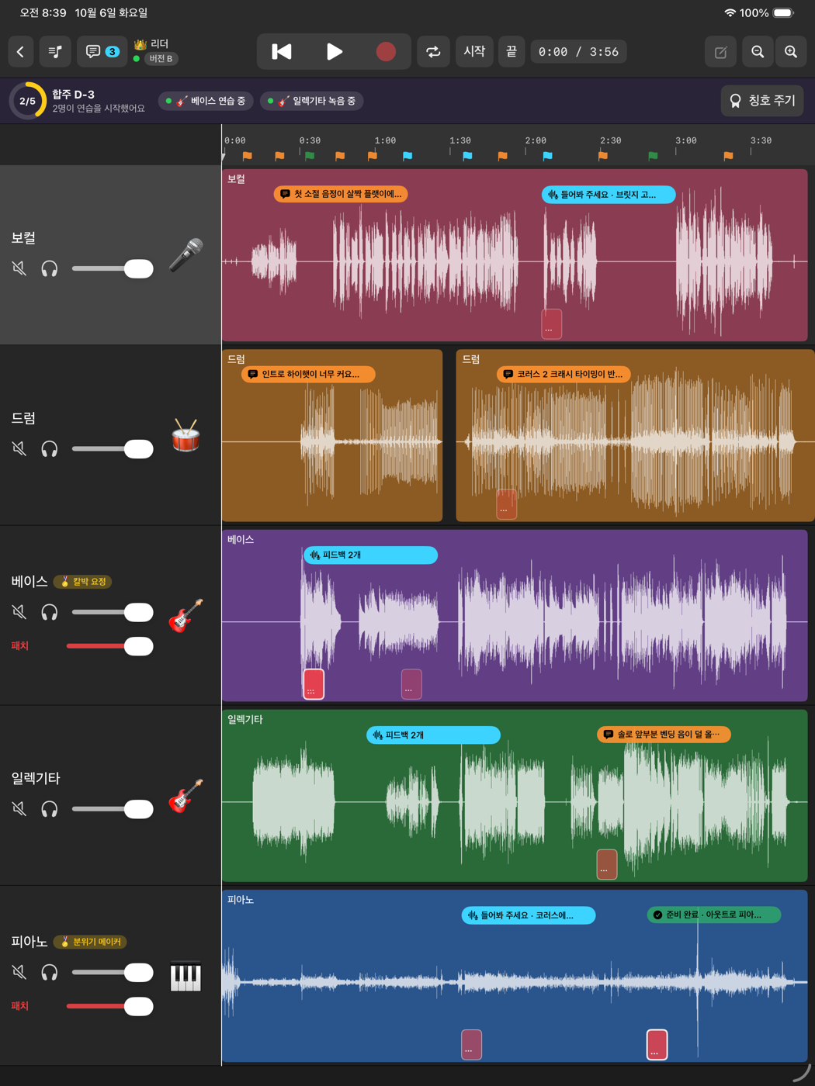
1. 피드백이 소리 위에 있어요
Lo-Fi 프로토타입 (플로우)
합주가 악기별 트랙으로 나뉩니다.
동료의 메모는 그 연주자의 트랙 위
정확한 구간에 붙어 있고,
탭하면 그 순간만 반복해서 들을 수 있어요.
Notes:
플로우 1 (1분). 분리된 트랙(보컬·드럼·베이스·기타·피아노)과 피드백 상태를 보여주는 표시.

Slide 8
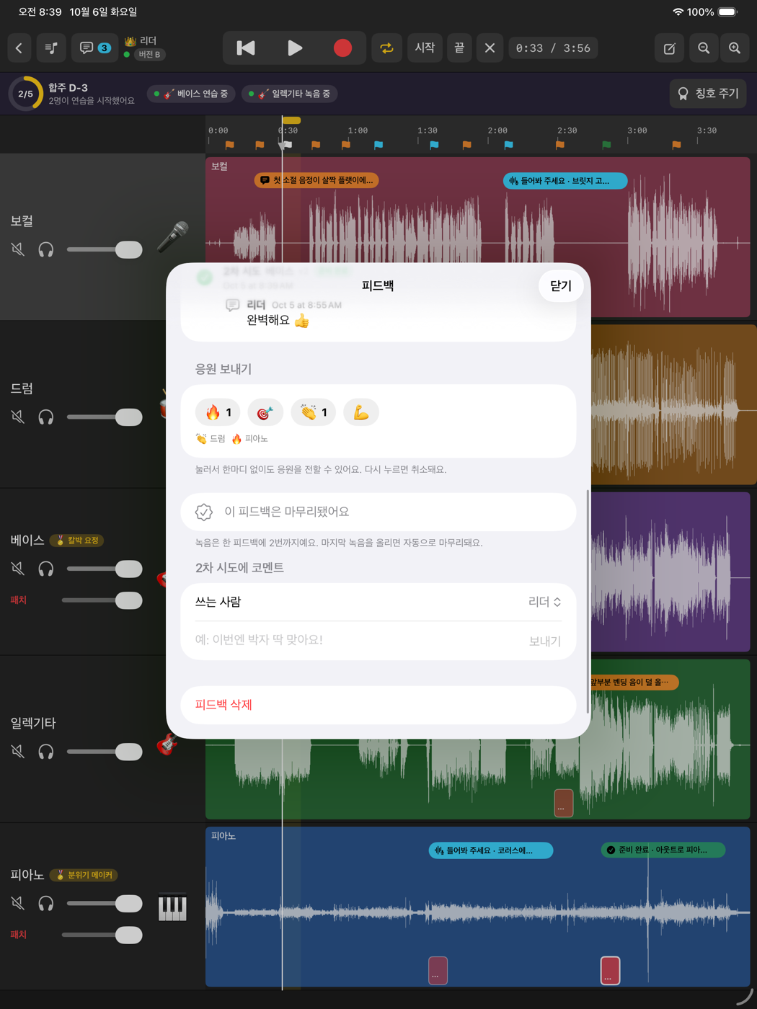
2. 두 번이면 끝
Lo-Fi 프로토타입 (플로우)
그 구간만 다시 녹음하고, 기회는 최대 2번.
동료는 짧은 코멘트나
한 번의 응원 탭으로 답하고,
마지막 녹음은 곡에 자동으로 반영돼요.
Notes:
플로우 2 (1분). 2번 제한으로 부담을 줄이고, 응원은 말 없이 탭 한 번으로 전할 수 있습니다.

Slide 9
3. 부드러운 시작
Lo-Fi 프로토타입 (플로우)
템포 사다리
100%
85%
“바로 해보기”를 누르면
네 박자 카운트인이 시작돼요.
구간을 처음엔 느리게 반복하다
원래 속도까지 올라가요.
음높이는 그대로예요.
어디서 시작할지 모르겠다면
오늘의 구간을 뽑아 보세요.
70%
1 2 3 4
카운트인
2바퀴
2바퀴
1바퀴
Notes:
플로우 3 (1분). 카운트인 뒤 같은 구간을 70% 2바퀴, 85% 2바퀴, 100% 1바퀴. 속도만 바뀌고 음높이는 그대로입니다.

Slide 10
러닝 퀘스천
1
경쟁처럼 느껴지지 않으면서
연습을 시작하게 만드는 게임 요소는?
2
Apple의 Music Understanding(박·마디 분석)으로
피드백을 마디에 자동으로 붙일 수 있을까?
소음 많은 합주 녹음에서도 정확할까?
Notes:
마무리 (30초). 멘토에게 묻고 싶은 질문 두 가지, 이어서 리서치·인사이트 Q&A.

